Slide 1

Licence Professionnelle
Bio-industries et Biotechnologie
Insertions professionnelles à 18, 12, 3 – 6 mois après l’obtention du diplôme
SCIENCES DU VIVANT ET DE LA SANTE
Génie Biologique
Histologie
Qualité

Slide 2
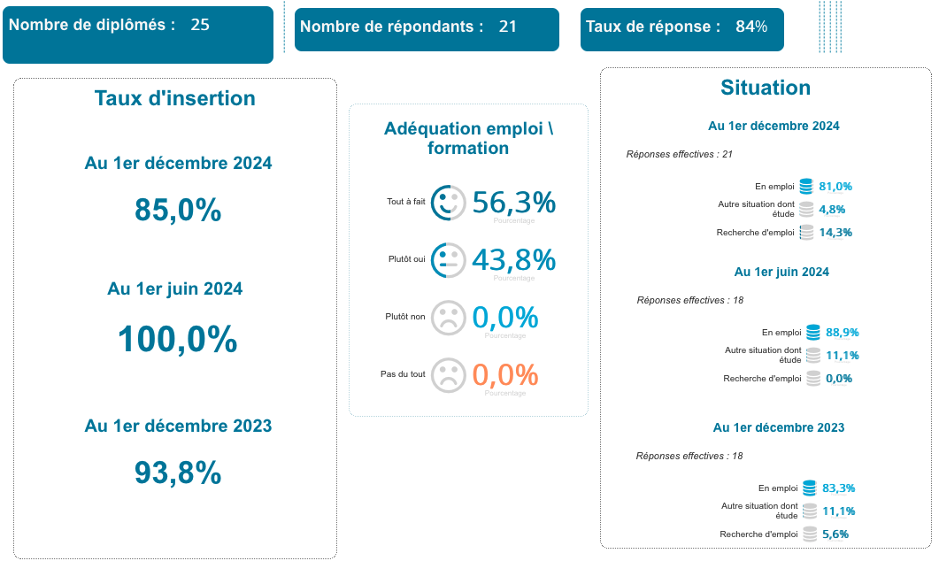

Devenir à 18, 12, 3-6 mois des diplômés de 2023
Situation au 1er décembre 2024
SCIENCES DU VIVANT ET DE LA SANTE

Slide 3
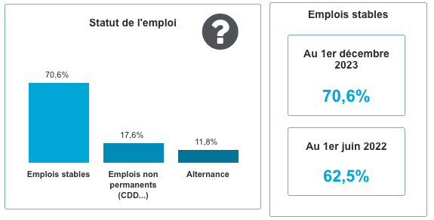
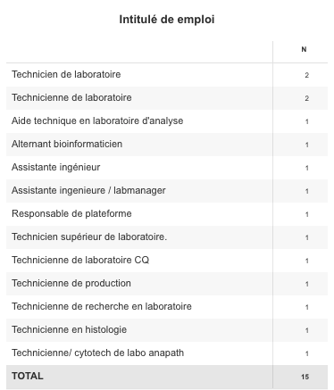

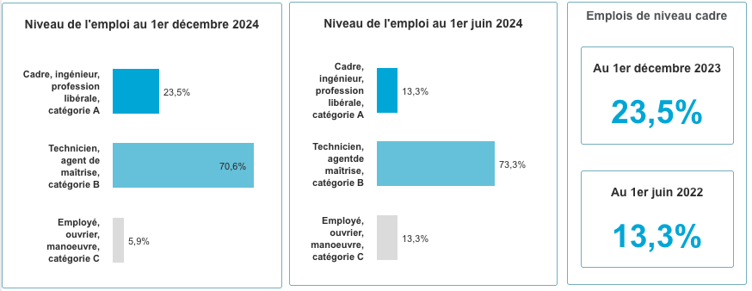
Devenir à 18, 12, 3-6 mois des diplômés de 2023
Situation au 1er décembre 2024
SCIENCES DU VIVANT ET DE LA SANTE

Slide 4
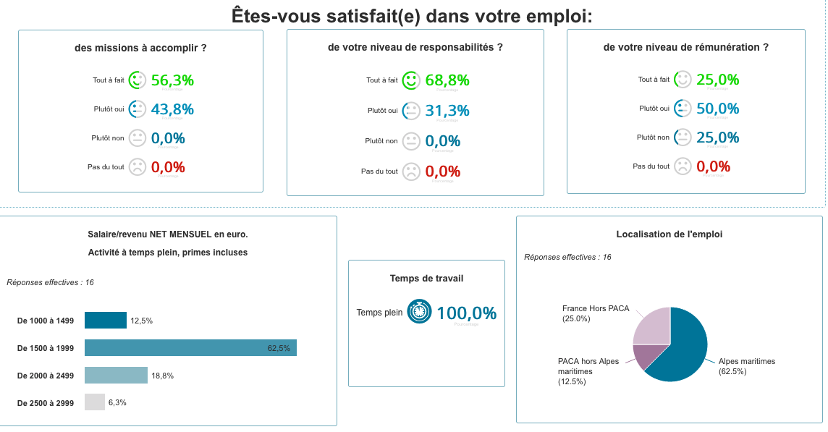

Devenir à 18, 12, 3-6 mois des diplômés de 2023
Situation au 1er décembre 2024
SCIENCES DU VIVANT ET DE LA SANTE

Slide 5
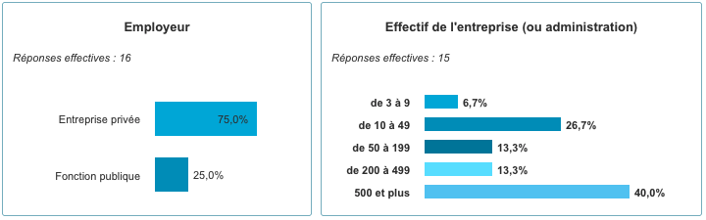
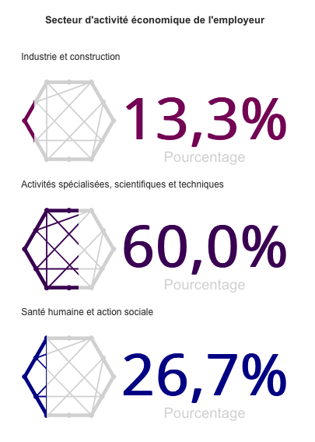

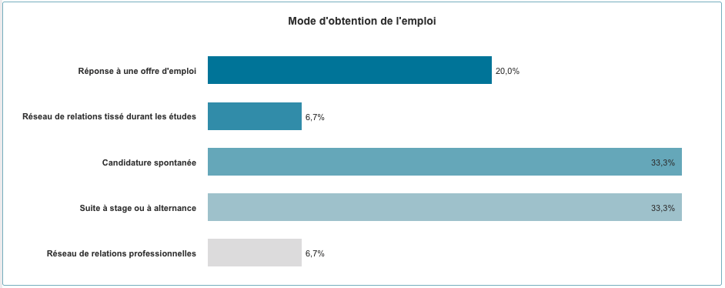
Devenir à 18, 12, 3-6 mois des diplômés de 2023
Situation au 1er décembre 2024
SCIENCES DU VIVANT ET DE LA SANTE

Slide 6
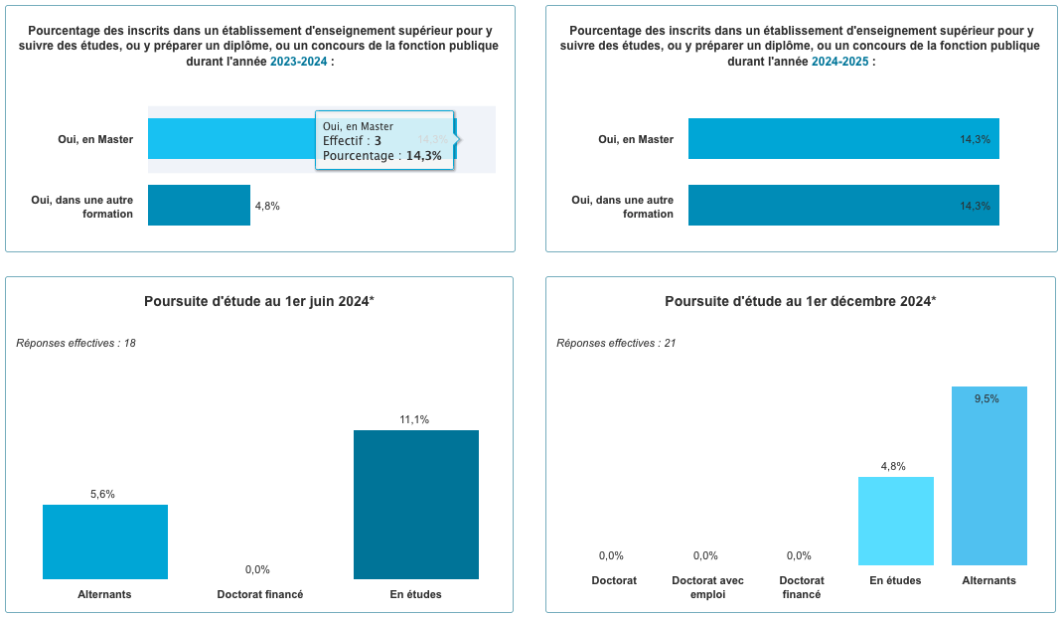

Devenir à 18, 12, 3-6 mois des diplômés de 2023
Situation au 1er décembre 2024
SCIENCES DU VIVANT ET DE LA SANTE

Slide 7
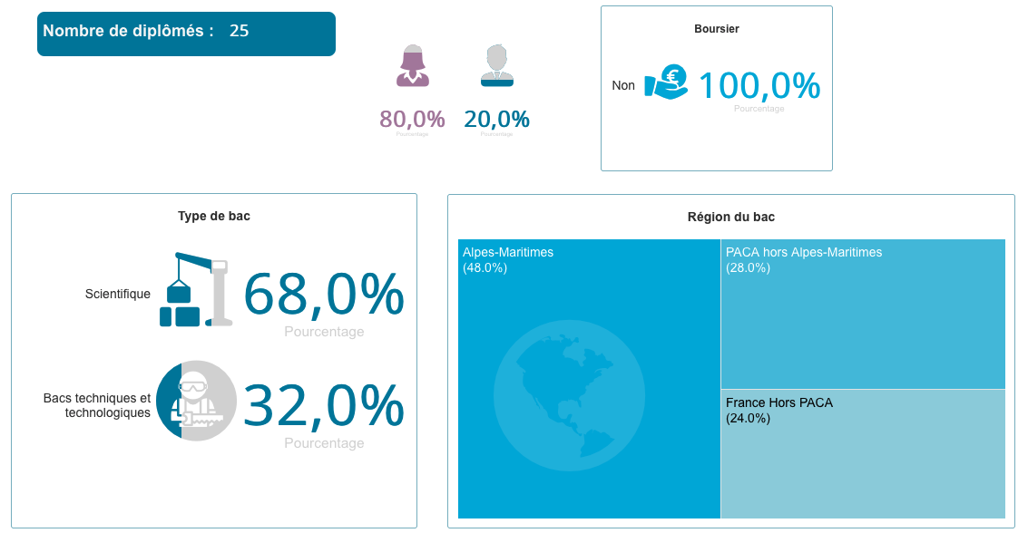

Devenir à 18, 12, 3-6 mois des diplômés de 2023
Situation au 1er décembre 2024
SCIENCES DU VIVANT ET DE LA SANTE

Slide 8

Devenir à 18, 12, 3-6 mois des diplômés de 2022
Situation au 1er décembre 2023
SCIENCES DU VIVANT ET DE LA SANTE

Slide 9
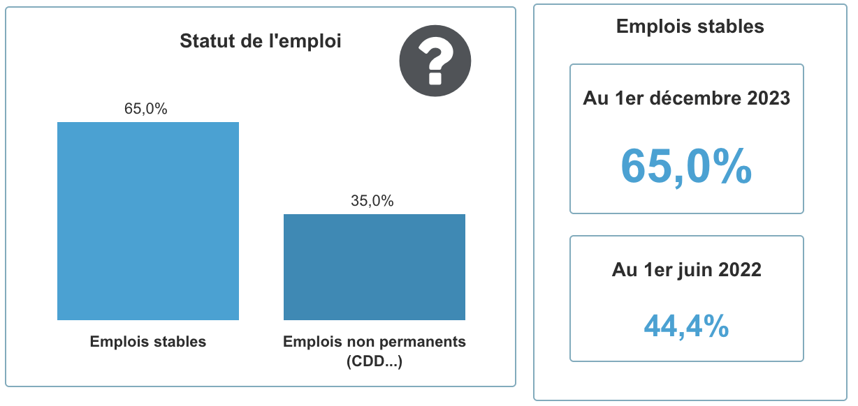
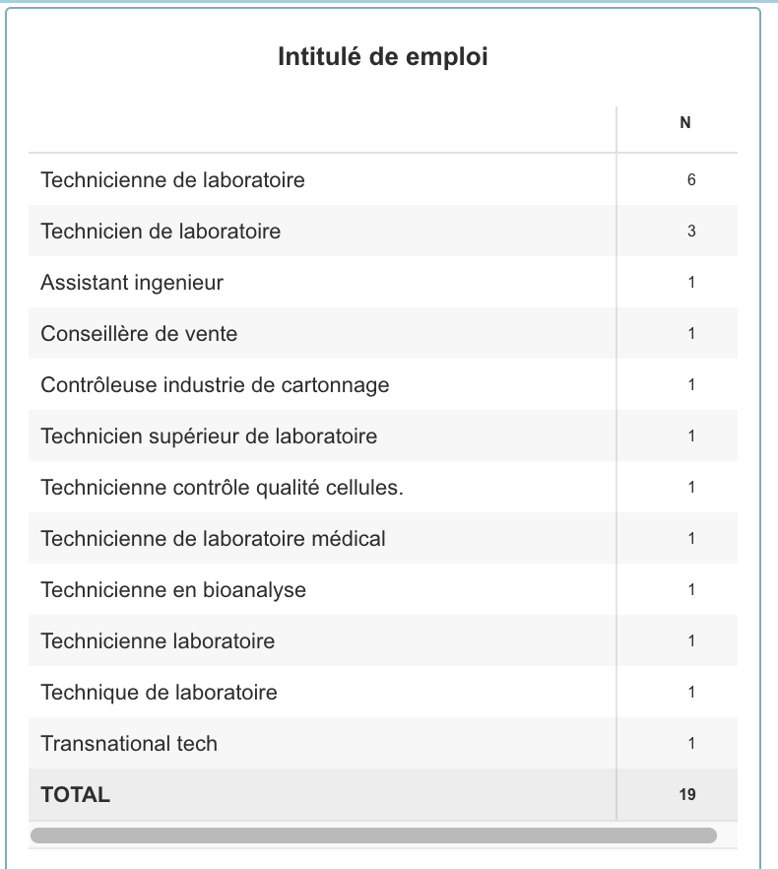
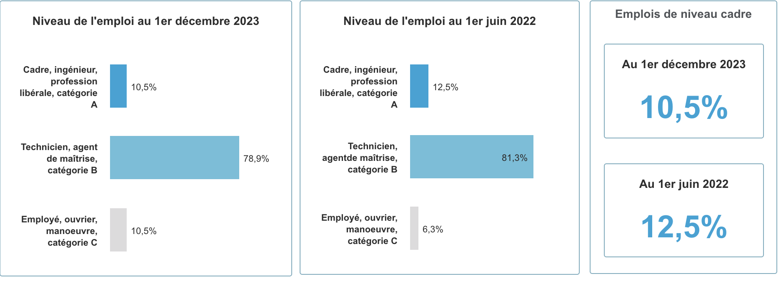
Devenir à 18, 12, 3-6 mois des diplômés de 2022
Situation au 1er décembre 2023
SCIENCES DU VIVANT ET DE LA SANTE

Slide 10
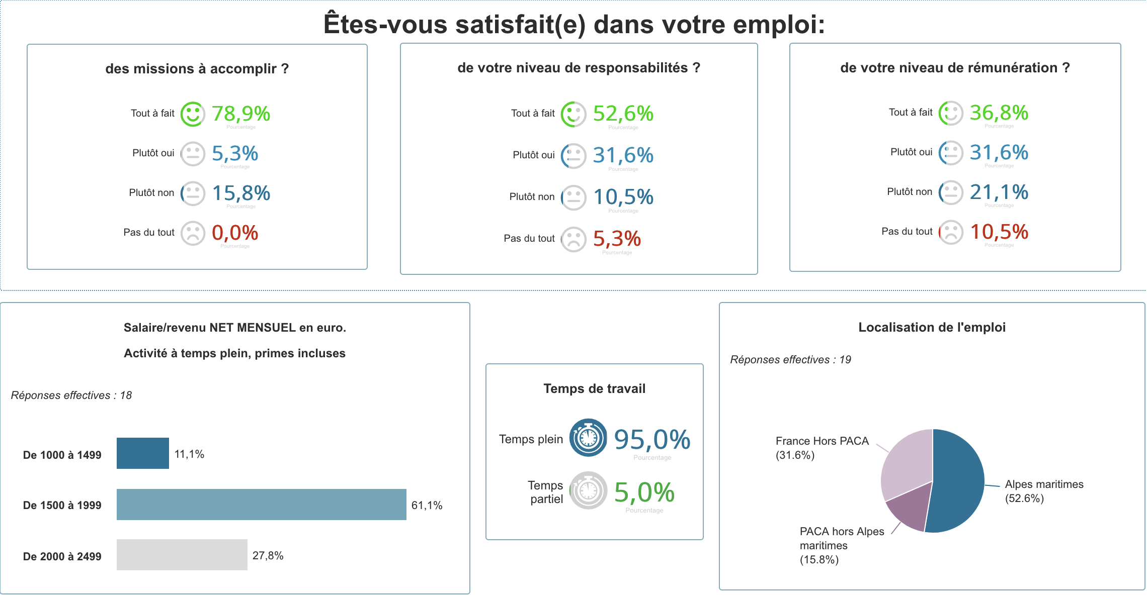
Devenir à 18, 12, 3-6 mois des diplômés de 2022
Situation au 1er décembre 2023
SCIENCES DU VIVANT ET DE LA SANTE

Slide 11
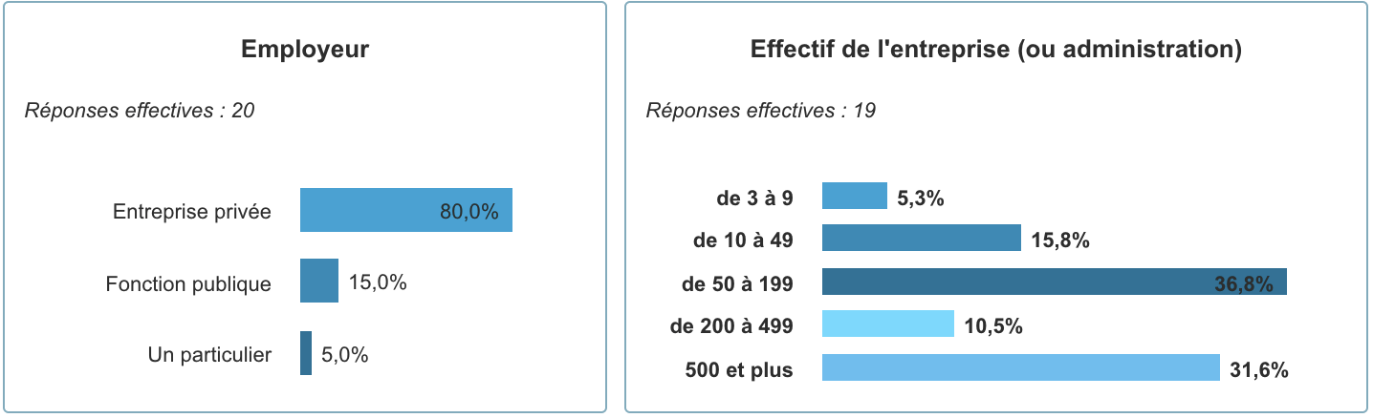
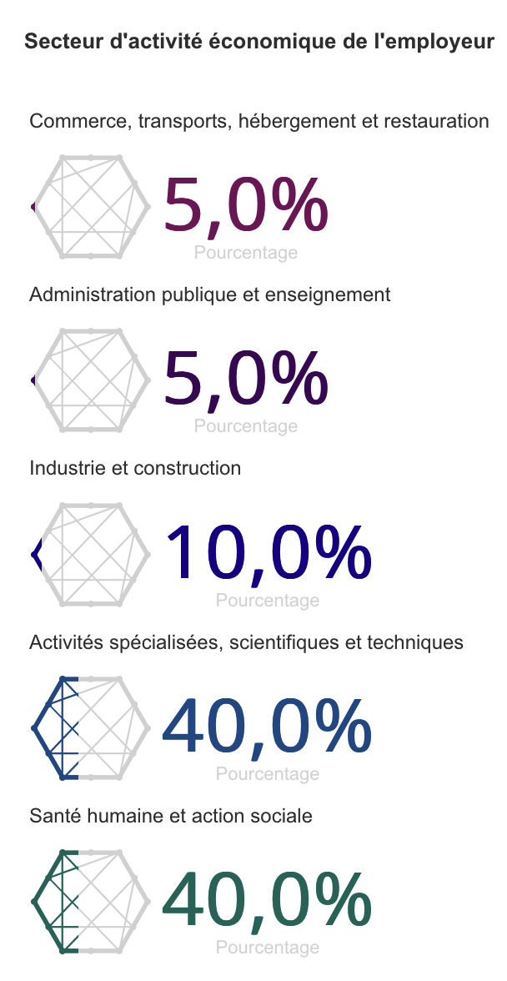
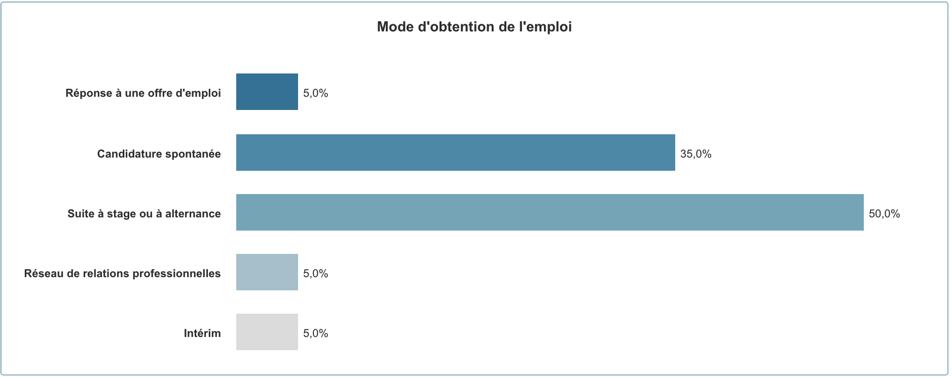
Devenir à 18, 12, 3-6 mois des diplômés de 2022
Situation au 1er décembre 2023
SCIENCES DU VIVANT ET DE LA SANTE

Slide 12
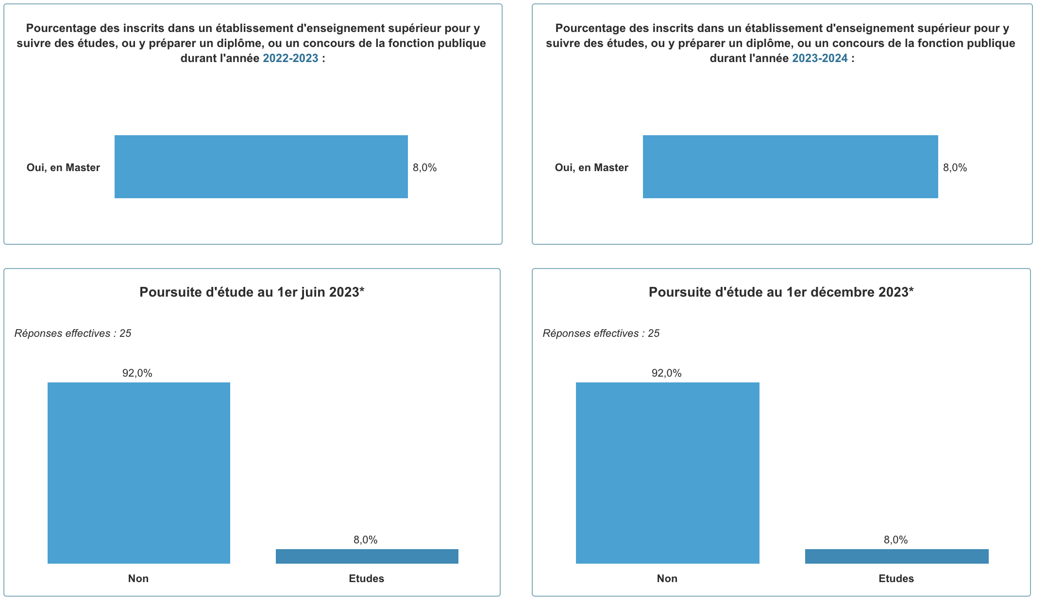
Devenir à 18, 12, 3-6 mois des diplômés de 2022
Situation au 1er décembre 2023
SCIENCES DU VIVANT ET DE LA SANTE

Slide 13
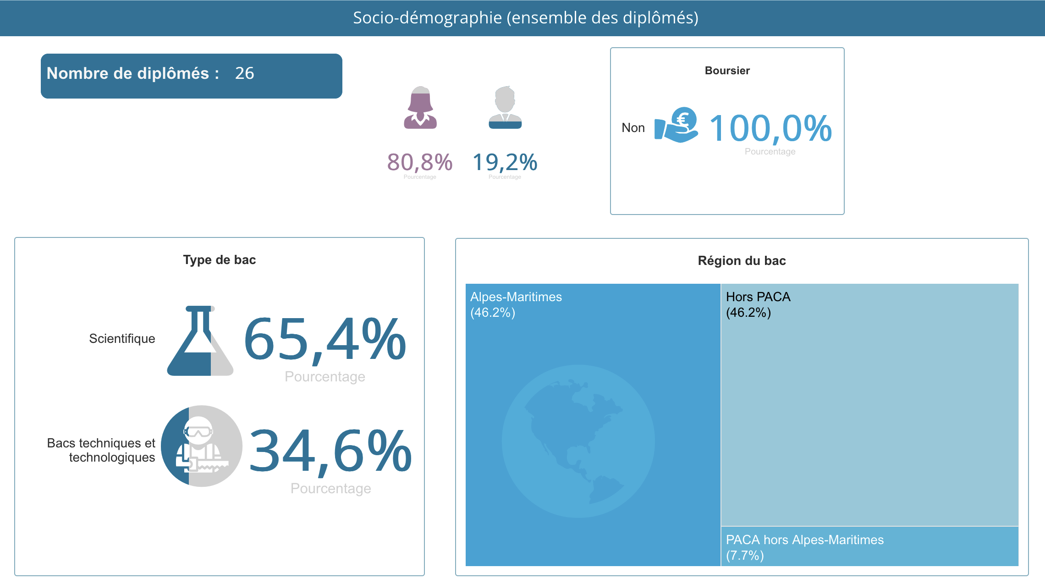
Devenir à 18, 12, 3-6 mois des diplômés de 2022
Situation au 1er décembre 2023
SCIENCES DU VIVANT ET DE LA SANTE

